Slide 1


MEMORIA TÉCNICA
2022
COLEGIO OFICIAL DE VETERINARIOS DE SALAMANCA

Slide 2

COLEGIO OFICIAL DE VETERINARIOS DE SALAMANCA
JUNTAS DE GOBIERNO (11)
31 ENERO
4 FEBRERO
4 MARZO
31 MARZO
29 ABRIL
29 JUNIO
31 AGOSTO
30 SEPTIEMBRE
4 NOVIEMBRE
23 NOVIEMBRE
15 DICIEMBRE
ASAMBLEAS GENERALES (2)
31 MARZO
15 DE DICIEMBRE
COLEGIO OFICIAL DE VETERINARIOS DE SALAMANCA

Slide 3
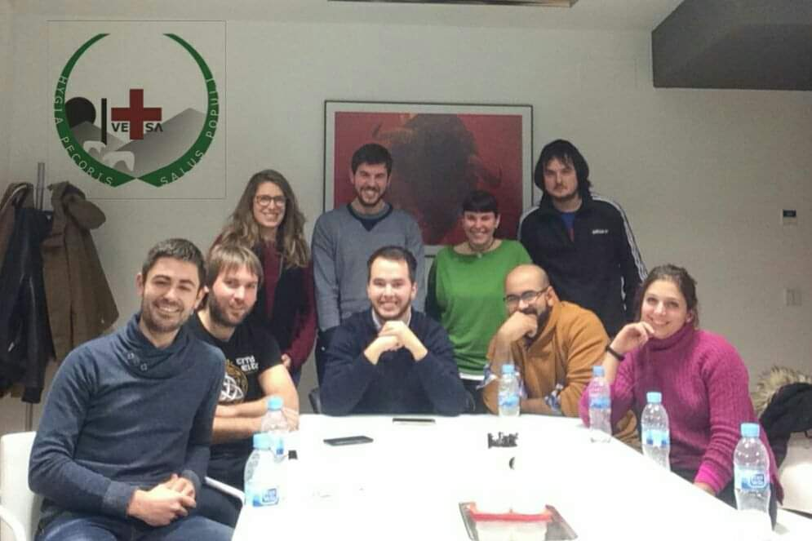

COMISIONES COLEGIALES
COMISIÓN DE ESPECTÁCULOS TAURINOS: 12 ENERO ,
COMISIÓN PEQUEÑOS ANIMALES: 2 MARZO Y 9 NOVIEMBRE
COMISIÓN GRANDES ANIMALES: 7 MARZO Y 14 MAYO
COMISIÓN FORMACIÓN: 19 AGOSTO
COMISIÓN FESTEJOS: 19 AGOSTO
COLEGIO OFICIAL DE VETERINARIOS DE SALAMANCA

Slide 4
REPRESENTACIÓN COLEGIAL
REUNIÓN JEFE SECCIÓN SANIDAD ANIMAL (12 ENERO). Listados clínicas
MESA TRABAJO SEPRONA Y VEPROASA (2 FEBRERO). Intrusismo profesional
DIPUTACIÓN (23 FEBRERO). Salamaq22
ACTO DÍA DE LA MUJER. AYTO. SALAMANCA (8 MARZO)
REUNIÓN CAJA RURAL. (11 MARZO)
ENCUENTRO HISPANO LUSO PSICOLOGÍA ( 11 MARZO)
VIDEOCONFERENCIA CONSEJO AUTONÓMICO (14 MARZO). Puesta en común manifestación
VISITA INSTALACIONES COVADU (18 MARZO)
PRESENTACIÓN CAMPAÑA ESTERILIZACIÓN. AYTO. SALAMANCA. (23 MARZO)
CRUZ ROJA. PROPUESTA FORMATIVA (24 MARZO)
MANIFESTACIÓN MADRID (3 ABRIL)
COMUNIDAD PROPIETARIOS (7 ABRIL)
ENTREVISTA TV CASTILLA Y LEÓN (20 ABRIL)
DIA INTERNACIONAL DE LA VETERINARIA (22 ABRIL)
25 ANIVERSARIO CONSEJO ANDALUZ (13 MAYO)
CONSEJO DE SALUD (16 MAYO)
DATAMARS REUNIÓN (25 MAYO)
COLEGIO OFICIAL DE VETERINARIOS DE SALAMANCA

Slide 5
REPRESENTACIÓN COLEGIAL
INAUGURACIÓN ICOV PONTEVEDRA (4 JUNIO)
CENTENARIO LA GACETA ( 9 JUNIO)
COMISIONES SUSTITUCIONES E INTERINIDADES CONSEJERÍA SANIDAD (11) Y AGRICULTURA Y GANADERÍA (10).
JORNADA ONE HEALTH VALLADOLID (13 JUNIO)
VISITA MSD ANIMAL HEALTH (14 JUNIO)
VICERRECTORA USAL ( 15 JUNIO)
CONGRESO MUNDIAL TAURINO. CASTELLÓN (23 JUNIO)
SALAMAQ 22 (2-7 SEPTIEMBRE)
FESTIVIDAD LA VEGA. AYTO. SALAMANCA (8 SEPTIEMBRE)
CONGRESO MUNDIAL SANIDAD Y BINESTAR ANIMAL. LEÓN (15 SEPTIEMBRE)
CONGRESO AVEE. SALAMANCA. 6-7 OCTUBRE
FESTIVIDAD COLEGIO ABOGADOS. (14 OCTUBRE)
NOMBRAMIENTO PRESIDENTE COLEGIO MÉDICOS ACADEMIA. (1 DICIEMBRE)
PROTECCCIÓN CIVIL. VALLADOLID. (14 DICIEMBRE)
CONSEJERO AGRICULTURA Y GANADERÍA. VALLADOLID. 21 DICIEMBRE
FESTIVIDAD FARMACEÚTICOS INMACULADA CONCEPCIÓN: 27 NOVIEMBRE
COLEGIO OFICIAL DE VETERINARIOS DE SALAMANCA

Slide 6
CONVENIOS CON ENTIDADES
SEGURO ACCIDENTES PSN JOVEN COLVET SALAMANCA
CONVENIO GM-CASH
SEGURO DECESOS AMA
SEGURO ASISTENCIA MÉDICA SANITAS PARA AUTÓNOMOS
PROMOCIÓN AMA VERANO 2022
PROMOCIÓN JUBILADOS, VIAJES Y ALOJAMIENTOS PSN
CONVENIO AMA SEGURO ACCIDENTES
COLABORACIÓN CAMPAÑA MUNICIPAL IDENTIFICACIÓN MASCOTAS
COLEGIO OFICIAL DE VETERINARIOS DE SALAMANCA

Slide 7

ALTAS DE COLEGIADOS(29)
JUBILACIONES DE COLEGIADOS (1)
Nº TOTAL COLEGIADOS (509)
ACTIVOS 482
JUBILADOS 50
BAJAS DE COLEGIADOS (16)
COLEGIO OFICIAL DE VETERINARIOS DE SALAMANCA

Slide 8
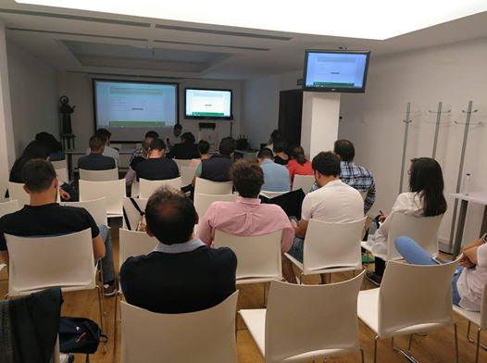

CURSOS Y JORNADAS 2021
Webminar anestesia en pequeños animales
Jornada medicamentos y antibioresistencias
Jornada sobre consentimiento informado (13 octubre)
Jornada actualización espectáculos taurinos (10 diciembre y 4 enero)
COLEGIO OFICIAL DE VETERINARIOS DE SALAMANCA

Slide 9
VISADO DE MEMORIAS HIGIENICO SANITARIAS 2
ACTIVIDAD DE LA ASESORÍA JURÍDICA
Consultas: 72 presencia física
varias consultas telefónicas
Modificación estatutos COLVETSA, inscripción y registro
Gestión con la entidad de seguro de responsabilidad civil.
Redacción escritos vía administrativa 5 expedientes sancionadores
Procedimientos por intrusismo
Contenido portal transparencia web colegial
Informes jurídicos diversa índole (Admon, campo, clínica, ..)
Jornada colegiados sobre consentimiento informado
Elaboración consentimientos informados clínicas
Tramitación seguros fallecimiento
Asistencia colegiados en procedimientos judiciales
Diversos escritos a instituciones oficiales.
Gestión bajas colegiales
COLEGIO OFICIAL DE VETERINARIOS DE SALAMANCA

Slide 10

FESTIVIDAD SAN FRANCISCO DE ASÍS
SÁBADO 1 DE OCTUBRE: SANTA MISA CAPILLA DE SAN FRANCISCO/CONVENTO DE LOS CAPUCHINOS
DOMINGO 2 OCTUBRE: CENA DE CONFRATERNIZACIÓN. HOTEL TRYP MONTALVO. 187 ASISTENTES
COLEGIO OFICIAL DE VETERINARIOS DE SALAMANCA

Slide 11
INFORMACIÓN DE LA CAMPAÑA DE ESPECTACULOS TAURINOS
TIPOS DE ESPECTACULOS E INTERVENCION VETERINARIA DURANTE LA TEMPORADA TAURINA 2022
 | C.T. MIXTA | C.T. | N.P. | N.S/P | NOV.S/P + REJ | R. | F.P. | F. S/P | BEC | T. COM. | F. POP. | E.T.T. | C.PR. | BENEF. | P.C. | F. MIX. | TOTAL
ALBA .T. |  | 2 |  | 1 |  |  |  |  |  |  | 11 |  |  |  |  |  | 14
BEJAR-GUIJUELO |  | 4 | 1 |  | 1 | 1 | 1 | 3 |  |  | 12 |  | 2 |  |  |  | 25
C.RODRIGO |  |  | 1 | 1 |  | 1 | 3 | 4 |  |  | 121 | 19 | 8 |  | 3 |  | 161
LA FUENTE S.E. |  |  |  |  |  |  |  |  |  |  | 34 |  | 6 |  | 14 |  | 54
LEDESMA |  | 1 |  | 1 |  |  |  |  |  |  | 14 |  |  | 1 | 16 |  | 33
LUMBRALES |  |  |  | 2 |  |  |  | 4 |  |  | 40 |  | 5 |  |  | 2 | 53
PEÑARANDA B | 1 |  |  | 1 |  | 2 |  |  |  |  | 44 |  |  |  | 5 | 1 | 54
SALAMANCA | 1 |  | 1 | 1 |  |  |  | 1 |  |  | 50 |  | 5 |  | 3 |  | 62
SEQUEROS |  |  | 2 | 4 |  |  |  | 1 |  |  | 5 |  | 1 |  |  | 5 | 18
TAMAMES |  |  | 1 |  |  |  |  |  |  |  | 13 |  | 1 |  | 1 | 3 | 19
VITIGUDINO | 1 |  |  | 11 |  | 1 |  |  |  |  | 55 |  | 2 | 1 | 1 | 7 | 79
PLAZA SALAMANCA |  | 4 | 1 |  |  | 1 |  |  |  |  | 1 |  | 1 |  |  |  | 8
 | 3 | 11 | 7 | 22 | 1 | 6 | 4 | 13 |  |  | 400 | 19 | 31 | 2 | 43 | 18 | 580
C.T. MIXTA | Corrida de toros + Rejoneo
C.T. | Corrida de toros
N.P. | Novillada Picada
N.S/P | Novillada sin picar
NOV.S/P + REJ. | Novillada sin picar + Rejoneo
R. | Rejoneo
F.P. | Festival Picado
F. S/P | Festival sin picar
F. S /P + REJ. | Festival s/p + Rejoneo
BEC. | Becerrada
R. CÓM | Toreo Cómico
F. POP. | Festejos Populares (Encierro, Vaquillas, Concurso de Cortes)
E.T.T. | Espectáculo Taurino Tradicional
C. PR. | Clase Práctica (Escuela de Tauromaquia)
BENEF. | Benéfico
P.C. | Puerta Cerrada
F.MIX. | Festejo Mixto (novillada s/p, becerrada y vaquillas)
COLEGIO OFICIAL DE VETERINARIOS DE SALAMANCA

Slide 12
CONSEJO DE COLEGIOS VETERINARIOS DE CASTILLA Y LEÓN
COMISIÓN EJECUTIVA. VALLADOLID: 14 DE MARZO
REUNIÓN PROPUESTA PRESUPUESTO. ZAMORA: 18 MARZO
COMISIÓN EJECUTIVA. VALLADOLID: 8 ABRIL
ASAMBLEA GENERAL. VALLADOLID: 28 MAYO
EJECUTIVA ORDINARIA. VALLADOLID. 5 JULIO
COMISIÓN EJECUTIVA. LEÓN: 16 SEPTIEMBRE
COMISIÓN EJECUTIVA. VALLADOLID: 29 SEPTIEMBRE
COMISIÓN EJECUTIVA. VALLADOLID. 27 OCTUBRE
COMISIÓN EJECUTIVA. VALLADOLID. 28 NOVIEMBRE
COLEGIO OFICIAL DE VETERINARIOS DE SALAMANCA

Slide 13
CONSEJO GENERAL DE COLEGIOS VETERINARIOS DE ESPAÑA
DIA MUNDIAL DE LA VETERINARIA: 22 ABRIL
ASAMBLE EXTRAORDINARIA. MADRID. 3 MAYO
ASAMBLEA GENERAL: 16 JULIO
SALAMAQ21. SALAMANCA: 4 SEPTIEMBRE
ASAMBLEA GENERAL. MADRID: 17 DICIEMBRE
COLEGIO OFICIAL DE VETERINARIOS DE SALAMANCA

Slide 14

MUCHAS GRACIAS
POR SU
ASISTENCIA
COLEGIO OFICIAL DE VETERINARIOS DE SALAMANCA

